Slide 1
CPO LT – skaidrūs viešieji pirkimai
Direktoriaus pavaduotoja
Vaida Vaitkevičiūtė-Daugvilė
VšĮ CPO LT
2021 m.

Slide 2


Slide 3































































Judriojo ryšio paslaugos
Spausdintuvų nuoma
Vaistai
Higienos gaminiai
Skalbimo paslaugos
Skalbimas iš soc. įmonių
Investiciniai planai
Statinių projektavimas
Statybos techninė priežiūra
Pastato energijos auditas
Statybos rangos darbai
Projektavimo paslaugos
Sklypų ženklinimas
Kelių ženklinimas
Dujos į talpyklas
Degalai į talpyklas
Dujos iš degalinių
Degalai iš degalinių
Programinės įrangos nuoma
Saulės elektrinės
Medicininiai prietaisai
Maitinimo paslaugos
Sandarumo matavimai
Fiksuoto ryšio paslaugos
Vertimo paslaugos
Medicininė įranga
Skalbimas su skalbinių nuoma
Covid-19 tyrimai
Nutolusios saulės elektrinės
Mob. telefonų nuoma
Kilimėlių nuoma
Kompiuterinė įranga
Endoprotezai
Medicininiai testai
Valymo paslaugos
Valymas iš soc. įmonių
Lengvieji automobiliai
Elektros energija
Vakcinos
Apsaugos paslaugos
Buities prekės
Biuro įranga ir spausdintuvai
Pašto paslaugos
Audito paslaugos
Automobilių draudimas
Kurjerių paslaugos
Daugiabučių atnaujinimas
Gamtinės dujos
Dezinfekciniai tirpalai
Vienkartinės medicininės pr.
Spausdintuvų kasetės
Kompiuterių nuoma
Mobilieji telefonai
Elektros prekės
Biuro popierius
Higieninis popierius
Kanceliarinės prekės
Statinių ekspertizė
Maisto produktai
Interneto ryšys
Baldai
Statinių techninė priežiūra
Automobilių nuoma su vairuotoju

Slide 4









Pastatų sandarumo matavimai
Nauji 2021 m.
Saulės elektrinės
Nutolusios saulės elektrinės iš saulės parkų (nugalėtojas Efektyviausių viešųjų pirkimų rinkimuose Darniausių pirkimų kategorijoje)
Programinės įrangos nuoma
Mobiliųjų telefonų nuoma
Maitinimo paslaugos (laikinai apgyvendintų asmenų maitinimui)
Specializuoto patalinės nuoma
COVID-19 ligos (koronaviruso infekcijos) nustatymo tyrimai
Medicininiai testai

Slide 5
Negyvenamųjų pastatų rangos darbai be projektavimo
2021 m.
Asmens apsaugos priemonės
Medicininė įranga (funkcinės ir nefunkcinės lovos, pusiau automatinis defibriliatorius)
Kelionių organizavimo paslaugos
2022 m.
Gydymo įstaigų maitinimo paslaugos
Globos įstaigų maitinimo paslaugos
Ugdymo įstaigų maitinimo paslaugos
Kraujo paėmimo sistemos
Medicininių atliekų tvarkymas
53 DPS
Odontologijos medžiagos
Tvarsliava

Slide 6

„ŽALINIMO“ PLANAS. KAS? KADA? KAIP?

Slide 7
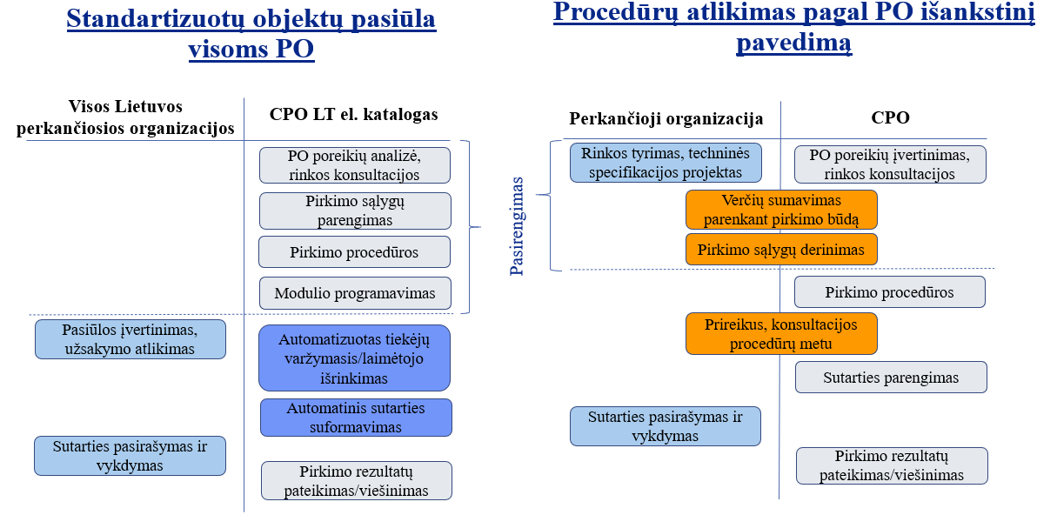
PIRKIMŲ CENTRALIZAVIMO BŪDAI

Slide 8
korupcijai atsparios aplinkos kūrimas
Kovos su korupcija programa
CPO LT klientų ir darbuotojų apklausos
Korupcijos pasireiškimo tikimybės vertinimas
Antikorupcinis švietimas
Įdiegta ir sertifikuota Kokybės vadybos sistema ISO 9001:2015
2022 m. diegiama Antikorupcinės vadybos sistema ISO 37001:2017
Komunikacija ir grįžtamasis ryšys skaidrumas@cpo.lt,
+370 666 29097

Slide 9
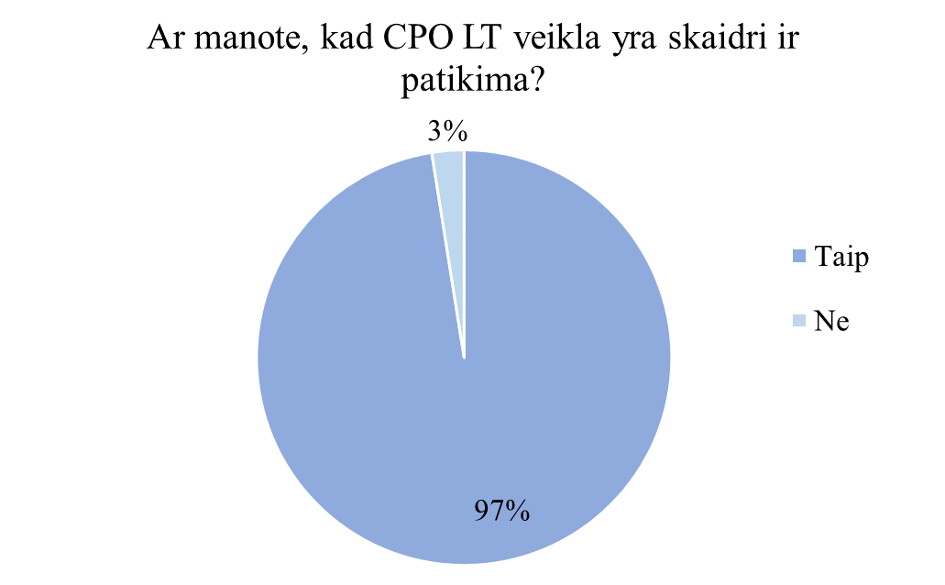
97 % PO respondentų mano, kad cpo lt veikla yra skaidri ir patikima

Slide 10
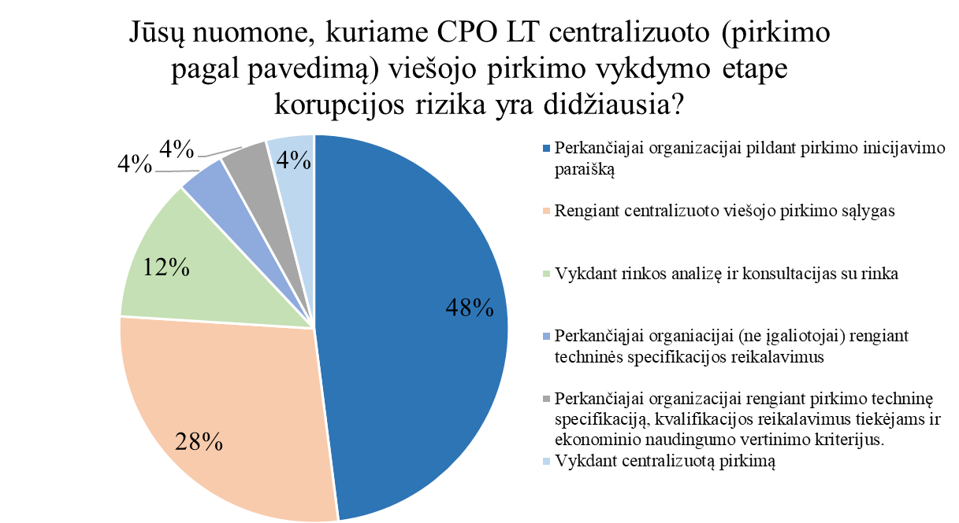
CPO LT darbuotojų nuomone PIRKIMO PARAIŠKOS INICIJAVIMas YRA DIDŽIAUSIOS KORUPCIJOS RIZIKOS PIRKIMO PAGAL PAVEDIMĄ ETAPAS

Slide 11
Priemonės padedančios užtikrinti skaidrų pirkimo inicijavimo etapą
Perkančiųjų organizacijų iniciatorių
kompetencijos didinimas
Standartizavimas
Auditavimas
Ekspertinis vertinimas

Slide 12
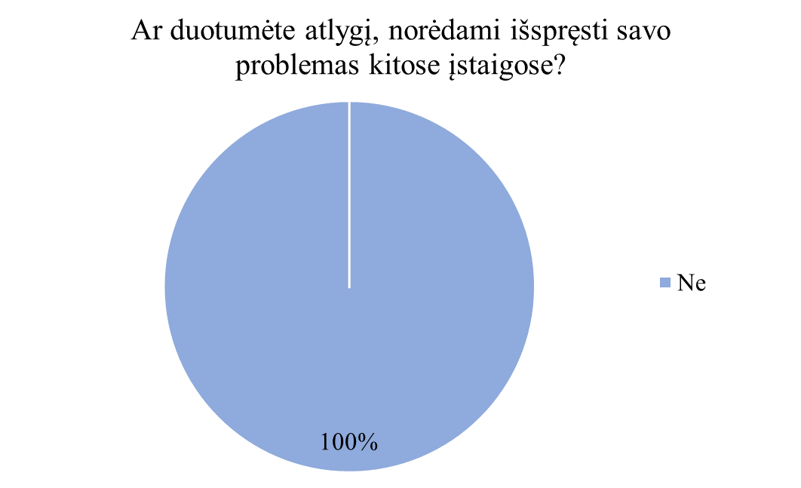
100 % CPO LT darbuotojų nurodė, kad neduotų atlygio, norėdami išspręsti problemas kitose įstaigose

Slide 13
Ačiū už dėmesį darnių, efektyvių ir skaidrių viešųjų pirkimų

